Slide 1

Tecnología de Redes 2634 Introducción a las Comunicaciones 3007
Seguridad en Internet II
Virus y Malware
Centro de Seguridad
2023
Notes:
Presentación de PowerPoint Nro. 27
4-1-5 Tecbared-Introcom-27-2023---1.pptx

Slide 2
Tecnología de Redes 2634 Introducción a las Comunicaciones 3007
Mg PABLO ALEJANDRO LENA
plena@unlam.edu.ar
Ing. MARIO KRAJNIK
mariokrajnik@yahoo.com.ar
2023
Notes:
2

Slide 3
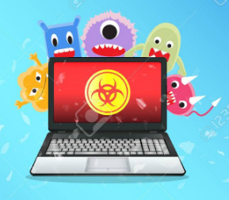
Virus
Programa de Terminal que puede infectar otros programas modificándolos para incluir una copia de sí mismo.
Tienen la función de propagarse, replicándose, y algunos contienen además una carga dañina (payload).
Puede provocar desde una simple broma hasta daños importantes en los sistemas o bloquear las redes informáticas generando tráfico inútil.
Notes:
3

Slide 4
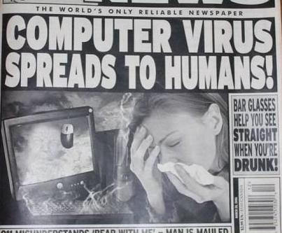

Virus
Los virus inician su dispersión debido a una ejecución intencional (inocente) que provoca la infección y propagación de este software malintencionado.
Se pueden prevenir.
Se adjuntan a pro- gramas o archivos e insertan su propio código “genético” dentro de ellos para propagarse.
Notes:
4
CÓDIGO ACTIVEX MALICIOSO VIRUS DE SECTOR DE ARRANQUE VIRUS DE FICHERO DE ACCIÓN DIRECTA CÓDIGO JAVA MALICIOSO VIRUS DE MACRO NUEVO DISEÑO VIRUS DE SCRIPT TROYANO GUSANO

Slide 5
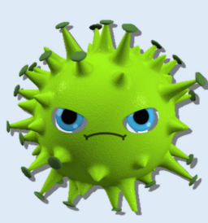
Virus
GUSANO
TROYANO
VIRUS DE MACRO
VIRUS DE SCRIPT
NUEVO DISEÑO
CÓDIGO JAVA MALICIOSO
CÓDIGO ActiveX MALICIOSO
VIRUS DE SECTOR DE ARRANQUE
VIRUS DE FICHERO DE ACCIÓN DIRECTA
26/03/2023
5
Notes:
5
5
CÓDIGO ACTIVEX MALICIOSO VIRUS DE SECTOR DE ARRANQUE VIRUS DE FICHERO DE ACCIÓN DIRECTA CÓDIGO JAVA MALICIOSO VIRUS DE MACRO NUEVO DISEÑO VIRUS DE SCRIPT TROYANO GUSANO CÓDIGO ACTIVEX MALICIOSO Un control ActiveX es un objeto anidado que forma parte de una página web y que se ejecuta automáticamente cuando se visita la página. En muchos casos puede configurarse el navegador para que estos controles ActiveX no se ejecuten marcando la casilla "alta" en las opciones de seguridad. De todas formas, piratas informáticos, escritores de virus y en general, quienes desean hacer de las suyas o cosas peores en una red pueden valerse del código ActiveX malicioso para atacar el sistema. VIRUS DE SECTOR DE ARRANQUE Los virus de sector de arranque infectan el sector de arranque o tabla de partición de un disco. Es muy probable infectarse por este tipo de virus si se arranca el ordenador con un disquete infectado en la unidad A. El disco duro puede infectarse incluso ni no se consigue arrancar. Una vez el sistema se ha infectado, el virus de sector de arranque tratará de infectar todos los discos a los que se entre desde ese ordenador. Generalmente, este tipo de virus se elimina con facilidad. VIRUS DE FICHERO DE ACCIÓN DIRECTA Los virus de fichero de acción directa infectan programas ejecutables (generalmente, archivos con extensiones .com o .exe). La mayoría de ellos intentan sencillamente replicarse y propagarse infectando otros programas huésped, pero algunos desbaratan sin querer los programas que contaminan al sobrescribir parte de su código original. Algunos de estos virus son muy destructivos: tratan de formatear el disco duro en una fecha fijada de antemano o perpetrar alguna otra acción perjudicial. A menudo es posible eliminar los virus de fichero de acción directa de los archivos infectados. Sin embargo, si el virus ha sobrescrito parte del código del programa, el archivo quedará ya modificado para siempre. CÓDIGO JAVA MALICIOSO Los applets de Java son programitas o miniaplicaciones portátiles en Java que se encuentran anidadas en páginas HTML. Se ejecutan automáticamente al visualizar las páginas. Su lado negativo es que piratas informáticos, escritores de virus y en general, quienes desean hacer de las suyas o cosas peores en una red pueden servirse de código Java malicioso para atacar el sistema. VIRUS DE MACRO Los virus de macro son virus que se distribuyen a sí mismos a través de un lenguaje de programación que utiliza macros para crear aplicaciones. Al contrario que otros virus, los virus de macro no infectan programas ni el sector de arranque, aunque algunos de ellos sí que pueden inhabilitar programas situados en el disco duro del usuario. NUEVO DISEÑO Un virus o troyano de nuevo diseño tiene propiedades o capacidades nuevas o nunca vistas hasta ese momento. Por ejemplo, VBS_Bubbleboy era un gusano de nuevo diseño pues fue el primer gusano de correo que se ejecutaba automáticamente, sin necesidad de hacer doble clic sobre el adjunto. La mayoría de estos virus "de nuevo diseño" no llegan a convertirse jamás en una amenaza real. No obstante, los escritores de virus parten a menudo de la idea (y del código) en la que se basa uno de estos virus para aplicarla a creaciones futuras. VIRUS DE SCRIPT Los virus de script están escritos en este tipo de lenguajes de programación, como VBScript y JavaScript. Los virus de VBScript (Visual Basic Script) y JavaScript a menudo se activan e infectan otros ficheros mediante el Windows Scripting Host de Microsoft. Al incorporar Windows Scripting Host tanto Windows 98 como Windows 2000, los virus se activan simplemente haciendo doble clic sobre ficheros con extensión *.vbs o *.js desde el explorador de Windows. TROYANO Un caballero de Troya o troyano es un programa que lleva a cabo acciones inesperadas o no autorizadas, a menudo dañinas, como mostrar mensajes en pantalla, borrar archivos o formatear discos. Los troyanos no infectan otros archivos introduciéndose en ellos, por lo que no hace falta limpiarlos. GUSANO Un gusano informático es un programa (o conjunto de programas) que utilizan copias completas de sí mismos para infectar distintos equipos informáticos, en los que dejan esa reproducción o un segmento suyo. Normalmente se propagan a través de las conexiones de una red o de ficheros adjuntos en mensajes de correo.

Slide 6
Prevención de Virus
El 50% de los casos de infecciones de virus se debe a una ejecución autorizada por el usuario.
Las aplicaciones de seguridad, no presentan ninguna ventaja si el usuario no es educado respecto de los virus informáticos.
Las políticas de seguridad resultan fundamentales.
Notes:
6
En el 50% de los casos las infecciones se producen debido a la imposibilidad de distincion de elementos malintencionados por parte de los usuarios. Esto presenta un requerimiento imprescindible para cualquier usuario básico de PC, “Ante la duda, declinar cualquier peticion de instalacion de cualquier software”. Es en base a la experiencia que no se requiere mas que una pequeña busqueda en algun motor para obtener cantidades avasalladoras respecto de casi cualquier tema, y más aun temas referentes a elementos informaticos. Si estamos ante una disyunitva en la instalacion de un software, busquemos informacion sobre el.
Ahora, el tema de los softwares antivirus es otra cosa, pues ellos no sirven de nada si el usuario no los actualiza periodicamente.

Slide 7
Gusano (WORMS)
Tienen la propiedad de residir en memoria y duplicarse a si mismo (Consumo de Recursos).
No requieren intervención del usuario.
Se transmiten generalmente por fallas o “agujeros” de seguridad existentes, los cuales aprovechan para vulnerar los sistemas.
La infección de una sola estación puede significar el contagio de toda una red.
La velocidad de propagación y transmisión de estos puede provocar saturaciones de sistema y de la red.
Notes:
7
Un gusano informático (también llamados IWorm por su apocope en inglés, I de Internet, Worm de gusano) es un malware que tiene la propiedad de duplicarse a sí mismo. Los gusanos utilizan las partes automáticas de un sistema operativo que generalmente son invisibles al usuario.
A diferencia de un virus, un gusano no precisa alterar los archivos de programas, sino que reside en la memoria y se duplica a sí mismo. Los gusanos casi siempre causan problemas en la red (aunque sea simplemente consumiendo ancho de banda), mientras que los virus siempre infectan o corrompen los archivos de la computadora que atacan.
Es algo usual detectar la presencia de gusanos en un sistema cuando, debido a su incontrolada replicación, los recursos del sistema se consumen hasta el punto de que las tareas ordinarias del mismo son excesivamente lentas o simplemente no pueden ejecutarse.
Los gusanos se basan en una red de computadoras para enviar copias de sí mismos a otros nodos (es decir, a otras terminales en la red) y son capaces de llevar esto a cabo sin intervención del usuario propagándose, utilizando Internet, basándose en diversos métodos, como SMTP, IRC, P2P entre otros.
El nombre gusano proviene de The Shockwave Rider, una novela de ciencia ficción publicada en 1975 por John Brunner. Los investigadores John F. Shoch y John A. Hupp de Xerox PARC eligieron el nombre en un artículo publicado en 1982; The Worm Programs, Comm ACM, 25(3):172-180
El primer gusano informático de la historia data de 1988, cuando el gusano Morris infectó una gran parte de los servidores existentes hasta esa fecha. Su creador, Robert Tappan Morris, fue sentenciado a tres años de libertad condicional, 400 horas de servicios a la comunidad y una multa de USD 10050. Fue este hecho el que alentó a las principales empresas involucradas en la seguridad de tecnologías de la información a desarrollar los primeros cortafuegos.
Nótese que el término inglés worm también tiene otra acepción dentro del mundo de la informática: Worm (acrónimo inglés: "write once, read many"), perteneciente a las tecnologías de almacenamiento de datos. No debe ser confundido con el de gusano informático.
Un gusano, al igual que un virus, está diseñado para copiarse de un equipo a otro, pero lo hace automáticamente. En primer lugar, toma el control de las características del equipo que permiten transferir archivos o información. Una vez que un gusano esté en su sistema, puede viajar solo. El gran peligro de los gusanos es su habilidad para replicarse en grandes números. Por ejemplo, un gusano podría enviar copias de sí mismo a todos los usuarios de su libreta de direcciones de correo electrónico, lo que provoca un efecto dominó de intenso tráfico de red que puede hacer más lentas las redes empresariales e Internet en su totalidad. Cuando se lanzan nuevos gusanos, se propagan muy rápidamente. Bloquean las redes y posiblemente provocan esperas largas (a todos los usuarios) para ver las páginas Web en Internet.
Gusano Subclase de virus. Por lo general, los gusanos se propagan sin la intervención del usuario y distribuye copias completas (posiblemente modificadas) de sí mismo por las redes. Un gusano puede consumir memoria o ancho de banda de red, lo que puede provocar que un equipo se bloquee.
Debido a que los gusanos no tienen que viajar mediante un programa o archivo "host", también pueden crear un túnel en el sistema y permitir que otro usuario tome el control del equipo de forma remota.
Los virus utilizan los elementos de comunicación entre diferentes ordenadores para propagarse, pudiendo combinar diferentes estrategias en su proceso de diseminación.

Slide 8

Caballos de Troya (Trojans)
Un troyano es un “Malware” escondido dentro de una aplicación que aparenta ser legitima o fidedigna.
El nivel de daños que pueden provocar varia ampliamente.
En la mayoría de los casos los usuarios no se percatan que tienen uno instalado en su maquina.
Abren puertas traseras, o “Backdoors” que son utilizadas para acceder a las computadoras “Victima” de forma remota y usarlas como “Zombies”.
Dos ejemplos concretos:
BO2K (Back Orifice 2000) (http://www.bo2k.com/whatis.html)
Ghost Keylogger.
Notes:
8
Del mismo modo que el caballo de Troya mitológico parecía ser un regalo pero contenía soldados griegos que dominaron la ciudad de Troya, los troyanos de hoy en día son programas informáticos que parecen ser software útil pero que ponen en peligro la seguridad y provocan muchos daños. Un troyano reciente apareció como un mensaje de correo electrónico que incluye archivos adjuntos que aparentaban ser actualizaciones de seguridad de Microsoft, pero que resultaron ser virus que intentaban deshabilitar el software antivirus y de servidor de seguridad.
Troyano Programa informático que parece ser útil pero que realmente provoca daños.
Los troyanos se difunden cuando a los usuarios se les engaña para abrir un programa porque creen que procede de un origen legítimo. Para proteger mejor a los usuarios, Microsoft suele enviar boletines de seguridad por correo electrónico, pero nunca contienen archivos adjuntos. También publicamos todas nuestras alertas de seguridad en nuestro sitio Web de seguridad antes de enviarlas por correo electrónico a nuestros clientes.
Los troyanos también se pueden incluir en software que se descarga gratuitamente. Nunca descargue software de un origen en el que no confíe.

Slide 9
Caballos de Troya (Trojans)
Recientemente, virus troyanos se expanden masivamente por ordenadores no protegidos (sin Firewall).
Las terminales/Computadras infectadas son utilizados por el spammer como "zombis", que envían spam a sus órdenes, pudiendo incluso rastrear los discos duros o correos nuevos (sobre todo cadenas) en busca de más direcciones.
Notes:
9

Slide 10
Caballos de Troya (Trojans)
El usuario ignora haber sido infectado (que no tiene por qué notar nada extraño) y al ser identificado como spammer por los servidores a los que envía spam sin saberlo, lo que puede conducir a que no se le deje acceder a determinadas páginas o servicios.
Actualmente, el 40% de los mensajes de spam se envían de esta forma.
Notes:
10

Slide 11
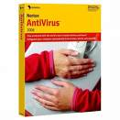
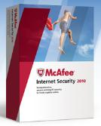
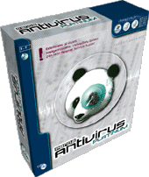


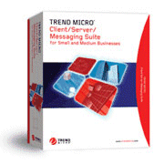
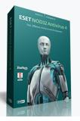

Antivirus

Slide 12
Antivirus
Son una necesidad básica de cualquier computadora, desde hogareñas hasta servidores corporativos.
La defensa de estos ante un virus informático dependen de la brecha de tiempo entre el reporte del incidente de seguridad y la respuesta y solución por parte del fabricante.
Las diferentes empresas de seguridad se atribuyen la mejor detección, pero la realidad es que el disponer de un Antivirus instalado no asegura la protección total de una computadora o servidor.
Notes:
12
CÓDIGO ACTIVEX MALICIOSO Un control ActiveX es un objeto anidado que forma parte de una página web y que se ejecuta automáticamente cuando se visita la página. En muchos casos puede configurarse el navegador para que estos controles ActiveX no se ejecuten marcando la casilla "alta" en las opciones de seguridad. De todas formas, piratas informáticos, escritores de virus y en general, quienes desean hacer de las suyas o cosas peores en una red pueden valerse del código ActiveX malicioso para atacar el sistema. VIRUS DE SECTOR DE ARRANQUE Los virus de sector de arranque infectan el sector de arranque o tabla de partición de un disco. Es muy probable infectarse por este tipo de virus si se arranca el ordenador con un disquete infectado en la unidad A. El disco duro puede infectarse incluso ni no se consigue arrancar. Una vez el sistema se ha infectado, el virus de sector de arranque tratará de infectar todos los discos a los que se entre desde ese ordenador. Generalmente, este tipo de virus se elimina con facilidad. VIRUS DE FICHERO DE ACCIÓN DIRECTA Los virus de fichero de acción directa infectan programas ejecutables (generalmente, archivos con extensiones .com o .exe). La mayoría de ellos intentan sencillamente replicarse y propagarse infectando otros programas huésped, pero algunos desbaratan sin querer los programas que contaminan al sobrescribir parte de su código original. Algunos de estos virus son muy destructivos: tratan de formatear el disco duro en una fecha fijada de antemano o perpetrar alguna otra acción perjudicial. A menudo es posible eliminar los virus de fichero de acción directa de los archivos infectados. Sin embargo, si el virus ha sobrescrito parte del código del programa, el archivo quedará ya modificado para siempre. CÓDIGO JAVA MALICIOSO Los applets de Java son programitas o miniaplicaciones portátiles en Java que se encuentran anidadas en páginas HTML. Se ejecutan automáticamente al visualizar las páginas. Su lado negativo es que piratas informáticos, escritores de virus y en general, quienes desean hacer de las suyas o cosas peores en una red pueden servirse de código Java malicioso para atacar el sistema. VIRUS DE MACRO Los virus de macro son virus que se distribuyen a sí mismos a través de un lenguaje de programación que utiliza macros para crear aplicaciones. Al contrario que otros virus, los virus de macro no infectan programas ni el sector de arranque, aunque algunos de ellos sí que pueden inhabilitar programas situados en el disco duro del usuario. NUEVO DISEÑO Un virus o troyano de nuevo diseño tiene propiedades o capacidades nuevas o nunca vistas hasta ese momento. Por ejemplo, VBS_Bubbleboy era un gusano de nuevo diseño pues fue el primer gusano de correo que se ejecutaba automáticamente, sin necesidad de hacer doble clic sobre el adjunto. La mayoría de estos virus "de nuevo diseño" no llegan a convertirse jamás en una amenaza real. No obstante, los escritores de virus parten a menudo de la idea (y del código) en la que se basa uno de estos virus para aplicarla a creaciones futuras. VIRUS DE SCRIPT Los virus de script están escritos en este tipo de lenguajes de programación, como VBScript y JavaScript. Los virus de VBScript (Visual Basic Script) y JavaScript a menudo se activan e infectan otros ficheros mediante el Windows Scripting Host de Microsoft. Al incorporar Windows Scripting Host tanto Windows 98 como Windows 2000, los virus se activan simplemente haciendo doble clic sobre ficheros con extensión *.vbs o *.js desde el explorador de Windows. TROYANO Un caballero de Troya o troyano es un programa que lleva a cabo acciones inesperadas o no autorizadas, a menudo dañinas, como mostrar mensajes en pantalla, borrar archivos o formatear discos. Los troyanos no infectan otros archivos introduciéndose en ellos, por lo que no hace falta limpiarlos. GUSANO Un gusano informático es un programa (o conjunto de programas) que utilizan copias completas de sí mismos para infectar distintos equipos informáticos, en los que dejan esa reproducción o un segmento suyo. Normalmente se propagan a través de las conexiones de una red o de ficheros adjuntos en mensajes de correo.
Fuente

Slide 13
Antivirus
Su función primordial es la prevención de ejecución de código malicioso y su replicación en memoria.
Analizan desde archivos hasta comunicaciones (E-mail, trafico Web, etc.)
NO protegen la computadora de vulnerabilidades particulares de algunas aplicaciones de servicio, sin embargo generalmente si lo hacen con los servicios estándar del S.O.
Notes:
13

Slide 14
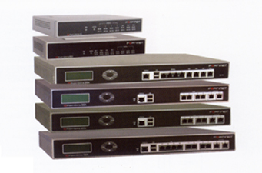
Appliances Antivirus
Dispositivos de hardware avocados al análisis de protocolos y aplicaciones en particular.
Colocados de forma perimetral pues estos no pueden actuar directamente sobre las estaciones de trabajo sino sobre las comunicaciones que se llevan a cabo en la red.
Proveen una independencia en cuanto a capacidad de procesamiento de las computadoras que protegen.
Son independientes del sistema operativo usado en la estación de trabajo.
Notes:
14

Slide 15
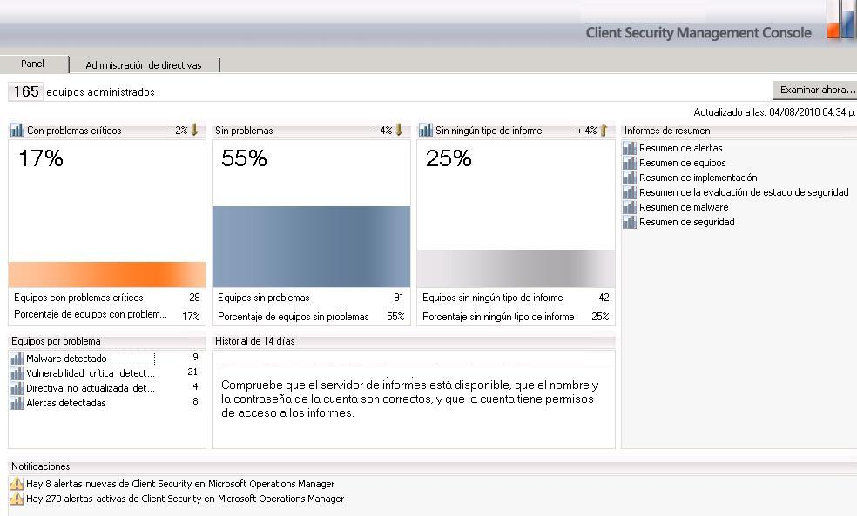
Consola de Administración Antivirus
26/03/2023
15
Notes:
15
15

Slide 16
Política Antivirus…..
Ejecutar siempre el antivirus corporativo y mantener actualizados tanto el engine como los patrones de virus.
Nunca abrir archivos o macros de remitente desconocido, no confiable sospechoso. Borrarlos y vaciarlos de la papelera.
Eliminar el spam, cadenas de correo y correo basura similar, sin reenviar; de acuerdo con la Política Corporativa de Uso Aceptable de e-mail
Nunca descargar archivos de fuentes sospechosas. En la media de lo posible, ejecutar solamente los programas descargados de la URL original o de la intranet corporativa.
Evitar las carpetas compartidas salvo que sea requisito indispensable.
26/03/2023
16
Notes:
16
16

Slide 17
Política Antivirus…
Pasar SIEMPRE el antivirus a los Dispositivos USB.
Hacer copia de seguridad regular de los datos críticos y de las configuraciones, y almacenarlos en lugar seguro.
En caso de conflicto de pruebas de aplicaciones con el antivirus, pasarlo primero antes de deshabilitarlo. Pasar posteriormente la prueba e inmediatamente volver a activar el antivirus.
Comprobar esta política frecuentemente, debido a que prácticamente a diario se descubren nuevas formas de infección que podrían requerir un cambio en el procedimiento.
26/03/2023
17
Notes:
17
17

Slide 18
Spyware
Se llama “pest” (peste o alimaña) a toda aplicación instalada en el PC de un usuario, sin su consentimiento o como parte de un consentimiento genérico, habitualmente se ejecuta en background y es resistente a su desinstalación. (quedan incluidos por definición los virus)
El objetivo suele ser ilícito o por lo menos no acordado con el usuario

Slide 19
Spyware
Son aplicaciones cuyo objetivo es enviar información del sistema donde reside mediante la utilización de la conexión de red en forma oculta a empresas de publicidad en Internet.
Teniendo una gran similitud con los Troyanos, estos programas no presentan un peligro (manipulación o daño) para el sistema afectado, pero si violan la privacidad de la información.

Slide 20
Spyware
Se introducen en los sistemas por un medio simple: la instalación de productos Shareware por decisión propia de los usuarios (Ej: Kazaa) que brindan alguna supuesta utilidad.
Son Bibliotecas de Vinculos dinamicos (dll) con la funcionalidad de informar las webs visitadas, duración, banners, direcciones de mail, además modifican la registry para actuar.
´La diferencia de funcionamiento con un virus, es que el SpyWare generalmente no posee capacidades de replicarse a sí mismo.

Slide 21

SpyWare
Su objetivo principal es el envió de información de los usuarios en cuanto al comportamiento de navegación Web y hábitos de consumos (Compras online, hábitos de registro en paginas, newsfeeds, seguimiento de banners publicitarios) sin que el usuario tome conocimiento de esto.
En función del análisis de este comportamiento las empresas dueñas de este software envían al cliente un aviso publicitario acorde a esa información.
Muchas veces, estos avisos publicitarios surgen en forma de POPUPS.
Es software ilegitimo, contenido dentro de otro software útil o legitimado por el usuario. En algunos casos este software no solicita el consentimiento del usuario para instalarse.
Notes:
21

Slide 22
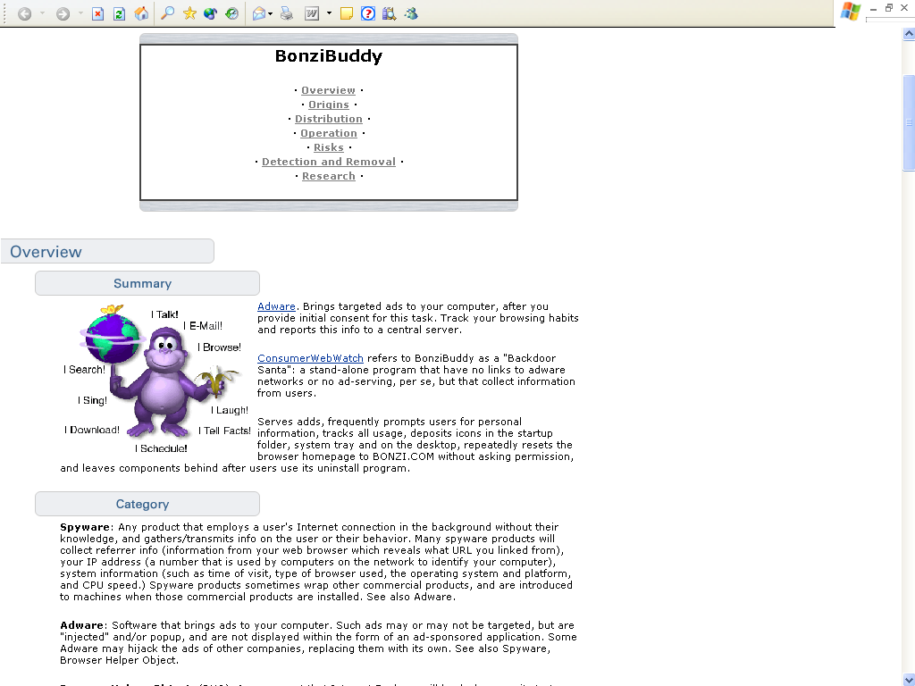
BonziBuddy

Slide 23
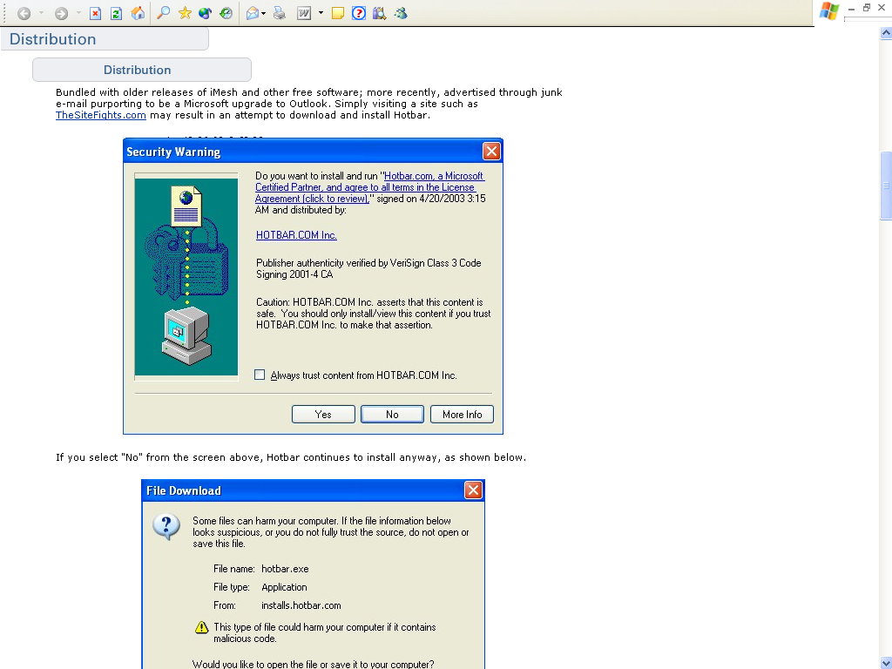
Consentimiento del Usuario Shareware

Slide 24
Software Anti SpyWare
El objetivo de este software es la remoción y prevención de ejecución del software espía.
Se ha convertido en una importante preocupacion en cuanto a materia de seguridad de la información.
El 90% de las maquinas conectadas a Internet están infectadas con este software y que el 86% ha sufrido perdidas económicas debido al SpyWare.
Notes:
24

Slide 25
Antispyware
Los siguientes son algunas de las aplicaciones disponibles Antispyware:
Spyware Eliminator
Spyware Doctor
SpySweeper
Adaware SE
Sypbot S&D

Slide 26
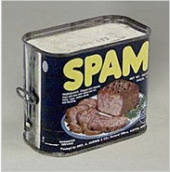
SPAM
SPAM son mensajes no solicitados, habitualmente de tipo publicitario, enviados en cantidades masivas. Aunque se puede hacer por distintas vías, la más utilizada entre el público en general es la basada en el correo electrónico…”
Generalmente el origen de estos correos son servidores fantasma y las direcciones de remitente son falsas.
Este tipo de envió de correo masivo son utilizados para el fraude electrónico tipo PHISHING.
Notes:
26

Slide 27
Software & Appliances AntiSpam
Su función es la del análisis de del contenido de los correos electrónicos para clasificarlos y determinar si estos cumplen con los requisitos para ser clasificados como SPAM y separarlos de los mails legítimos.
Este tipo de aplicaciones trabajan sobre los protocolos de correo electrónico (Pop3, ESMTP, SMTP, IMAP, etc.)
Existen listas de bloqueo llamadas “Blacklists” donde figuran listados de direcciones de mail, dominios, y proveedores de Internet que realizan SPAM.
También pueden ser identificados por bloque de dirección IP (Generalmente asociado a un ISP)
Notes:
27

Slide 28
Popups, Dialers y otros…
Como parte de algunas infecciones de SpyWare, Virus y demás elementos de software no legítimos, se presentan algunos elementos que pueden provocar comportamientos no deseados en las computadoras.
Dialers: Es software que tiene por objetivo conectar al usuario a servicios “Dial UP” con cobro extra (Como un 0600 en Argentina) sin el consentimiento del usuario.
Popups: Son ventanas emergentes, que generalmente contienen publicidades, y que se presentan sin la solicitud o interacción del usuario.
Notes:
28

Slide 29
Centro de Operaciones de Seguridad (SOC)
Unidad centralizada compuesta por personas capacitadas, procesos y tecnologías que trabajan en conjunto para brindar capacidades de seguridad integrales.
Incluyen la prevención, detección e investigación, y respuesta a amenazas e incidentes de ciberseguridad.
Visibilidad centralizada de toda la actividad que ocurre en su entorno.
26/03/2023
29
Notes:
29
Un centro de operaciones de seguridad (SOC) es una unidad centralizada compuesta por personas capacitadas, procesos y tecnologías que trabajan en conjunto para brindar capacidades de seguridad integrales. Estos incluyen la prevención, detección e investigación de, y respuesta a, amenazas e incidentes de ciberseguridad.
Un SOC es análogo a un centro de control de tráfico aéreo, centrándose en actividades de seguridad en lugar de operaciones de vuelo. El SOC proporciona visibilidad centralizada de toda la actividad que ocurre en su entorno. En lugar de administrar aviones que están aterrizando, despegando y rodando hacia las puertas, el SOC proporciona visibilidad sobre quién inicia sesión en sus sistemas, qué dispositivos están conectados a la red, a qué datos se accede, qué amenazas están presentes, la salud de dispositivos de seguridad, y más. Además, al igual que los controladores de tráfico aéreo, las personas capacitadas observan toda esta actividad, las 24 horas del día, los siete días de la semana, en un esfuerzo por identificar y solucionar los problemas antes de que afecten al negocio.
Un SOC es el elemento más esencial de una estrategia de seguridad moderna, ya que proporciona el único medio para detectar, contener y remediar amenazas avanzadas. Un SOC es el siguiente paso en la evolución de la seguridad. También sirve como base para las capacidades de contención y recuperación de claves para mitigar las amenazas persistentes avanzadas.

Slide 30
Centro de Operaciones de Seguridad (SOC)
Detección y respuesta de amenazas en tiempo real.
Supervisión 24x7 de los datos del registro del sistema y del tráfico de la red.
Una visión integral y centralizada de la postura de seguridad de una empresa.
Caza e investigación de amenazas.
Administración de Usuarios, Aplicaciones y Procesos.
26/03/2023
30
Notes:
30
Un SOC proporciona las siguientes capacidades:
Detección y respuesta de amenazas en tiempo real. El personal de SOC determina el mejor método o tecnología para la detección y respuesta a amenazas. El SOC en sí mismo incluye toda la inteligencia humana y de máquina necesaria para recopilar y analizar datos de la máquina en tiempo real, detectar amenazas y remediarlas.
Supervisión 24x7 de los datos del registro del sistema y del tráfico de la red. La supervisión continua asegura que se detecte actividad anómala y maliciosa de personas externas o internas en tiempo real. El personal identifica la actividad maliciosa a medida que ocurre, lo que permite que los equipos respondan de inmediato y ayuden a eliminar, o al menos a reducir, su daño.
Una visión integral y centralizada de la postura de seguridad de una empresa. Un SOC integra los datos que provienen de sus herramientas para proporcionar una instantánea de su postura de seguridad actual.
Caza e investigación de amenazas. El personal de SOC busca de manera proactiva a través de sus redes y datos para identificar las amenazas que han eludido sus controles perimetrales y se esconden, no detectados, en la red.

Slide 31
Monitores de Seguridad (Ends Points) - DLP
Impide la introducción de software malicioso o no autorizado.
Proporciona mayor control - puede bloquear dispositivos por clase, extensiones de archivo, puerto físico o identificador de dispositivo, desde un único lugar.
Permite conceder acceso temporal al dispositivo o puerto durante un período de tiempo estipulado.
Monitoriza centralizadamente la red, detecta dispositivos conectados y realiza varias tareas
Protege automáticamente equipos detectados desplegando un agente y una directiva de bloqueo predefinida.
26/03/2023
31
Notes:
31
Los sistemas de ciberseguridad Endpoint, que se pueden adquirir como software o como un dispositivo dedicado, sirven para descubrir, gestionar y controlar los dispositivos que solicitan acceso a la red corporativa de nuestra empresa.La proliferación de dispositivos de consumo tales como iPods, dispositivos USB, Smart Phones y más, ha incrementado drásticamente el riesgo de fugas de información intencionadas y accidentales y otras actividades maliciosas. Aunque la mayoría de empresas tienen software anti-virus, Firewall, seguridad de contenido de correo y web para protegerse contra amenazas externas, pocos se dan cuenta de lo sencillo que es para un empleado copiar enormes cantidades de información sensible en un iPod o en un stick USB. Además hay un mayor riesgo de introducción de software malicioso o ilegal en su red a través de estos dispositivos. Por supuesto su administrador podría bloquear todos los puertos - una solución desacertada, dificultosa e insostenible.
Reproductores multimedia, incluyendo iPods, Creative Zen y otros
Sticks USB, CompactFlash, tarjetas de memoria, CDs, disqueteras y otros dispositivos portátiles de almacenamiento
PDAs, dispositivos BlackBerry, teléfonos móviles, smartphones y dispositivos de comunicación similares
Tarjetas de red, portátiles y otras conexiones de red.
Evita la fuga y el robo de información mediante el control integral del acceso a dispositivos portátiles de almacenamiento con mínimo esfuerzo administrativo
Impide la introducción de software malicioso o no autorizado en la red
Proporciona a los administradores mayor control - puede bloquear dispositivos por clase, extensiones de archivo, puerto físico o identificador de dispositivo, desde un ?nico lugar
Permite a los administradores conceder acceso temporal al dispositivo o puerto durante un período de tiempo estipulado
Monitoriza centralizadamente la red, detecta dispositivos conectados y realiza varias tareas
Protege automáticamente equipos detectados desplegando un agente y una directiva de bloqueo predefinida
Puede descargar e instalar automáticamente SQL Express si no hay disponible un servidor de bases de datos
Soporta plataformas 32 y 64-bit, incluyendo Windows 7, Windows Vista y Windows Server 2008 R2.

Slide 32
Monitores de Seguridad (Ends Points) - DLP
Data Lost Prevention.
Evita la fuga y el robo de información mediante el control integral del acceso a dispositivos portátiles de almacenamiento con mínimo esfuerzo administrativo.
Protección de Red de Dispositivos Portátiles como :
Unidades USB
iPods, iPhones, Smartphones
PDAs.
26/03/2023
32
Notes:
32
La proliferación de dispositivos de consumo tales como iPods, dispositivos USB, Smart Phones y más, ha incrementado drásticamente el riesgo de fugas de información intencionadas y accidentales y otras actividades maliciosas. Aunque la mayoría de empresas tienen software anti-virus, Firewall, seguridad de contenido de correo y web para protegerse contra amenazas externas, pocos se dan cuenta de lo sencillo que es para un empleado copiar enormes cantidades de información sensible en un iPod o en un stick USB. Además hay un mayor riesgo de introducción de software malicioso o ilegal en su red a través de estos dispositivos. Por supuesto su administrador podría bloquear todos los puertos - una solución desacertada, dificultosa e insostenible.
Reproductores multimedia, incluyendo iPods, Creative Zen y otros
Sticks USB, CompactFlash, tarjetas de memoria, CDs, disqueteras y otros dispositivos portátiles de almacenamiento
PDAs, dispositivos BlackBerry, teléfonos móviles, smartphones y dispositivos de comunicación similares
Tarjetas de red, portátiles y otras conexiones de red.
Evita la fuga y el robo de información mediante el control integral del acceso a dispositivos portátiles de almacenamiento con mínimo esfuerzo administrativo
Impide la introducción de software malicioso o no autorizado en la red
Proporciona a los administradores mayor control - puede bloquear dispositivos por clase, extensiones de archivo, puerto físico o identificador de dispositivo, desde un ?nico lugar
Permite a los administradores conceder acceso temporal al dispositivo o puerto durante un período de tiempo estipulado
Monitoriza centralizadamente la red, detecta dispositivos conectados y realiza varias tareas
Protege automáticamente equipos detectados desplegando un agente y una directiva de bloqueo predefinida
Puede descargar e instalar automáticamente SQL Express si no hay disponible un servidor de bases de datos
Soporta plataformas 32 y 64-bit, incluyendo Windows 7, Windows Vista y Windows Server 2008 R2.

Slide 33
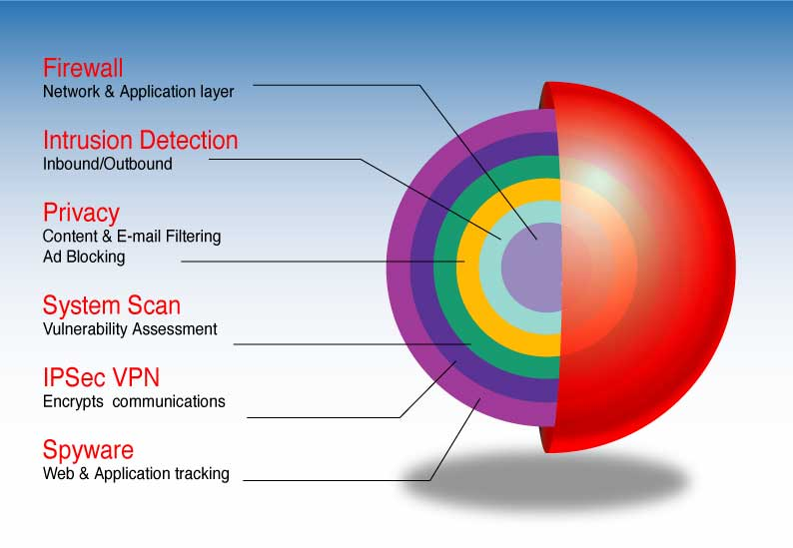
Conclusión
Aunque ningún sistema será nunca 100% seguro, lo cierto es que disminuirá la probabilidad de éxito en un ataque.

Slide 34
Conclusión
Prevención, detección y reacción constituyen tres conceptos clave en todo sistema de protección.
Internet es una herramienta poderosa para las organizaciones actuales y es importante entender los riesgos inherentes a la seguridad cuando se implementa esta tecnología.

Slide 35

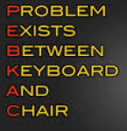
Conclusión
El mayor problema hoy día existe en la capa 8 como lo muestra la figura:

Slide 36
Gracias

